Slide 1
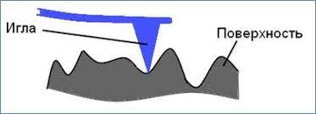
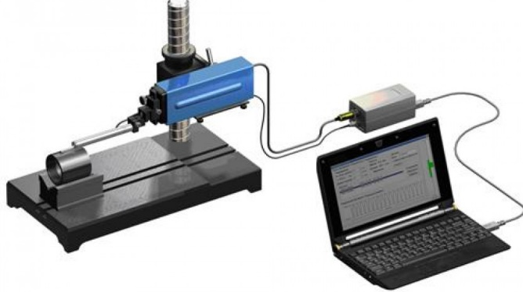
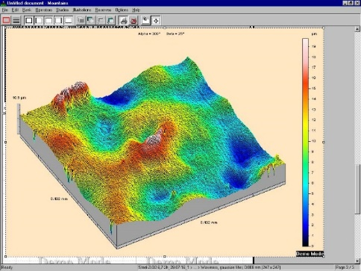
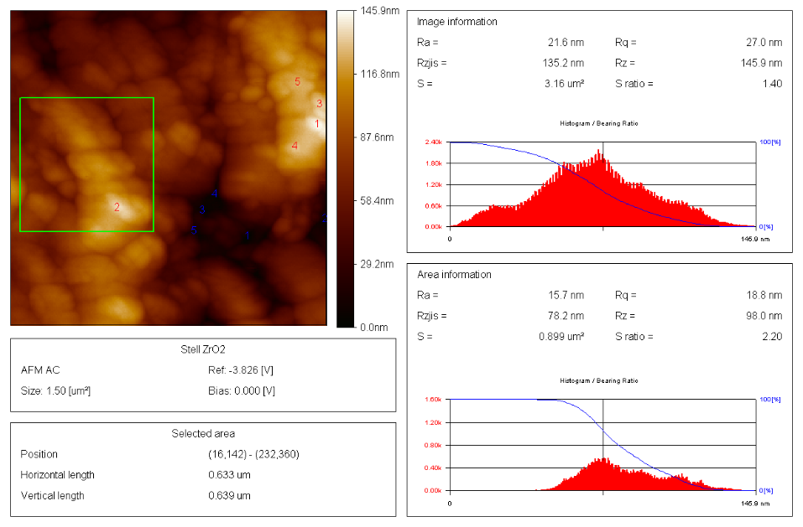
№2 дәріс. Беткі қабат және оның қасиеттері. Кедір-бұдырлық параметрлері. Заттардың беттік жанасуы.
Қалдық кенеулік (Остаточное напряжение).
2.1. Жанасатын беттердің байланысы (контакт) туралы жалпы мәліметтер
Үйкелісті зерттеу кезіндегі алғашқы мәселелердің бірі жанасатын (контакт) беттердің өзара байланысы. «Байланысу (контакт)» ұғымын қатты дене беттерінің пішінінің ауытқуы мен байланысқан беттер арасында болатын заттардың (газдар мен майлау материалдары) әсерін ескере отырып салыстырмалы ығысу мен қысушы күштердің (сжимающих сил) әсерінен әрекеттесуі деп түсінуге болады.
Кез келген заттардың пішінінің қалыптасу үрдісінде олардың бетінде кедір-бұдырлық (шероховатость) пайда болды. Кедір-бұдырлық беткі қабаттың эксплутациялық қасиеттеріне айтарлықтай әсер етеді.
Беткі қабаттың эксплутациялық қасиеттерін сипаттайтын көрсеткіштер: байланыс қаттылығы (контактная жесткость); беріктік; үйкелу жұбының жанасатын беттер арасындағы үйкелу процесінің сипаты; беттің коррозияға төзімділігі; бірігудің тығыздығы мен бітеулігі (герметичность); гальваникалық және лак-бояу жабындарының адгезиялық қабілеті; жанасатын беттердің тазалығы және т. б.
Кедір-бұдырлықты бағалау үшін оптикалық, сүңгіш (щуповые), электронды микроскопиялық және басқа әдістер қолданылады.

Slide 2
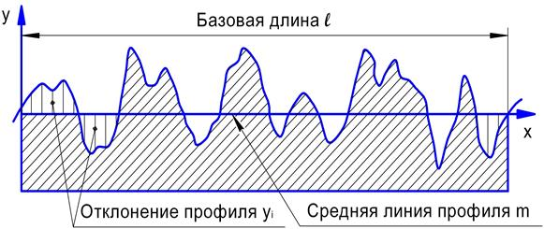
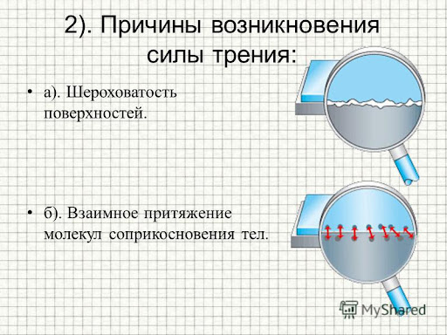
2.2. Кедір-бұдырлық параметрлері
МС 215142-82 сәйкес, беттің кедір-бұдырлығы дегеніміз белгілі бір базалық ұзындық бойымен алынған салыстырмалы түрде кішкентай қадаммен тұратын тегіссіздіктің жиынтығы.
Базалық сызық/жазықтық (базовая линия/поверхность) – беттің кедір-бұдырлығының геомертриялық параметрлерін анықтауға арналған беттің (жазықтықтың) профиліне қатысты жүргізілген сызықтық/жазықтық.
Профильдің ауытқуларын есептеу үшін профильдің орташа сызығы m-m қолданылады. Профильдің орташа сызығы – базалық ұзындық шеңберінде орташа квадраттық ауытқуы минималды болатындай етіп таңдалған номиналды профиль формасы бар сызықтық.
Әдебиет:
1) М.А. Кравчук, С.Э. Крайко, В.К. Шелег. ОПРЕДЕЛЕНИЕ ШЕРОХОВАТОСТИ ОБРАБОТАННОЙ ПОВЕРХНОСТИ. Методические указания к лабораторной работе по курсу «Технология машиностроения», Минск, 2019, 25 стр.
2) ГОСТ 25142-82 - ШЕРОХОВАТОСТЬ ПОВЕРХНОСТИ ТЕРМИНЫ И ОПРЕДЕЛЕНИЯ.

Slide 3
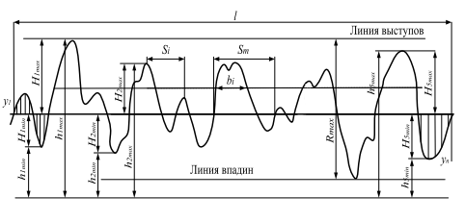

Беттің (жазықтықтың) профилограммасы
1) Ra профилінің арифметикалық ауытқуы - бұл базалық ұзындық шегіндегі ауытқулардың абсолютті мәндерінің орташа арифметикалық мәні.
мұнда l – негізгі ұзындық, мм; y – профильдің ауытқуы (профильдің кез келген нүктесі мен m-m базалық сызығы арасындағы қашықтық), мм.
2) Rz он нүкте бойынша профильдегі кедір-бұдырлық биіктігі – ол базалық ұзындық шегінде профильдің бес ең үлкен шығыңқы жерінің биіктігі мен профильдің бес ең үлкен ойпаты тереңдігінің орташа абсолюттік мәндерінің қосындысына тең.
мұнда $H_{imax}$ – профильдің ең үлкен бес шыңының (максимум) ауытқуы, мм;
${ H}_{imin}$– профильдің ең үлкен бес ойпатының (минимум) ауытқуы, мм.

Slide 4

Беттің (жазықтықтың) профилограммасы
Rmax профиль кедір-бұдырлығының ең үлкен биіктігі - шығыңқы сызық пен профильдің ойпаң сызығы арасындағы базалық ұзындық шегіндегі қашықтық.
Sm профиль тегіссіздігінің орташа қадамы - базалық ұзындық шегіндегі профильдің шығыңқы қадамдарының орташа мәні.
S шығыңқы жерлердің орташа қадамы - базалық ұзындық шегінде орналасқан профильдің шығыңқы жерлерінің қадамдарының орташа мәні.
Профильдің салыстырмалы тірек ұзындығы t_{p} (опорная длина) - профильдің тірек ұзындығының базалық ұзындыққа қатынасы.
мұнда b_{i} – кесілген кесінділердің ұзындығы, мм.

Slide 5
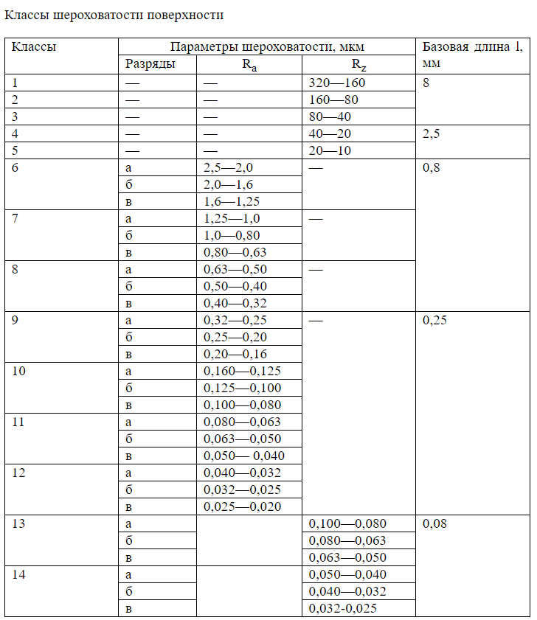
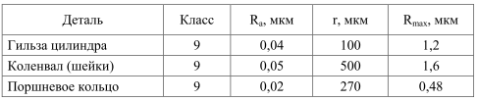
В СССР стандартом установлены 14 классов шероховатости поверхности:
1—3-й классы обеспечивают обдирочной обработкой (точением, фрезерованием, строганием);
4—6-й классы — получистовой обработкой;
7—9-й классы — чистовой обработкой (шлифованием, тонким точением, протягиванием, развёртыванием и т.п.); 10—14-й классы — доводочной обработкой (такие, как притирка) суперфиниш, хонингование и др.).
Мысал: автомобильдердің ішкі жану қозғалтқышының ең маңызды бөліктерінің кедір-бұдырлығы туралы мәліметтер келтірілген кестеде келтірілген.

Slide 6
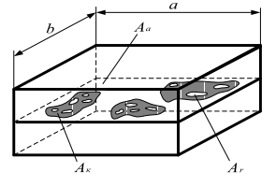
Заттардың беттік жанасуы (контакт)
Қатты денелердің үйкеліс процесін жүзеге асыру үшін беттердің байланысы немесе осы денелердің өзара әрекеттесуі қажет. Қатты заттардың беттерімен байланыста болатын құбылыстардың сипаты осы беттердің физика-механикалық, химиялық қасиеттерімен және микрогеометриясымен анықталады.
Бөлшектердің өзара байланысы сыртқы жүктеме әсерінен деформацияланатын кедір-бұдырдың шыңдары мен шығыңқы жерлерінде жүреді.
Беттердің байланысын зерттеу кезінде И.В. Крагельский контактінің (байланыстың) номиналды, контурлы және нақты ауданын анықтады. А_{а} контактінің номиналды ауданы жанасатын заттардың номиналды өлшеміне сәйкес келеді. Алайда, қатты заттардың контактісі дискретті және нақты контакт дақтары А_{r} бет бойынша біркелкі орналаспайды. Бұл байланысушы беттердің кедір-бұдырлығымен байланысты. Беттердің нақты жанасу алаңы беттердің неғұрлым толық жақындасу орындарында орналасқан көптеген дискретті шағын аудандардан тұрады. Жанасатын беттер ауыр жүктеме әсерінен беттескен жағдайда да, нақты байланыс ауданы номиналды аймақтың 40% - ынан аспайды.
Жанасатын беттердің толқынды болуына байланысты нақты байланыс дақтары негізінен толқындардың шыңдарында пайда болады. Шегінде нақты байланыс нүктелері бар контурмен шектелген әрбір осындай аймақ, қарапайым контурлық ауданды қамтиды. Элементар аудандардың қосындысы контур алаңды А_{к} құрайды.
Денелер беттерінің байланыс схемасы:
А_{а} – контактінің номиналды ауданы (А_{а} = а·в);
А_{к} – контурлық алаң (А_{к} = 5...15%);
А_{r} – контактінің бір нүктесінің нақты ауданы (А_{r} = 0,0001...0,1% А_{а}).

Slide 7
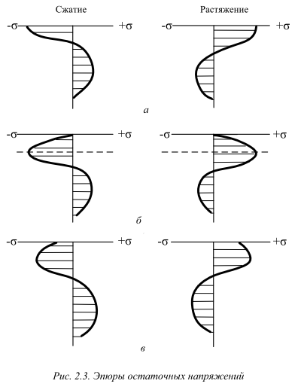
Қалдық кернеулер (остаточные напряжения)
Сыртқы жүктемелердің металға әсер етуі нәтижесінде кристалдық тордағы атомдардың орналасуы кинетикалық энергияның минималды деңгейінен асып, тордың құрылымын бұзады және материалдың белгілі бір өзгеріс күйіне әкеледі.
Жүктемені алғаннан кейін атомдардың бір бөлігі ғана бастапқы позицияда болады, ал қалғандары ығысады, соның салдарынан қалдық кернеулік пайда болады.
Қалдық деп оған сыртқы күш әсері болмаған кезде денеде болатын кереулік аталады. Бұл кернеуліктің болуы дене температурасының біркелкі болмауына, қыздыру немесе салқындату кезінде басқа тығыздығы бар жаңа құрылымдардың, қосылыстардың пайда болуына және т. б. байланысты.
Кернеулер пайда болатын аймақтың мөлшеріне байланысты қалдық кернеулер бірінші, екінші және үшінші типтерге бөлінеді.
Бірінші түрдегі қалдық кернеулер – өлшемдері дене өлшемдеріне сәйкес келетін аймақтардың шекараларында теңеседі. Жазық параллель қабаттарда бірінші типтегі кернеулер тұрақты болады, олар бетке перпендикуляр бағытта өзгереді.
Микро кернеулер деп аталатын екінші типтегі кернеулер жеке кристаллиттердің немесе кристаллиттер тобының көлеміне сәйкес келетін аудандарды алады. Олар жылжымалы жазық және мозаикалық құрылым блоктарының арасында пайда болады.
Үшінші түрдегі қалдық кернеулер субмикроскопиялық аймақтарда өзгереді. Олар жылжымалы жазықтықтардағы және т. б. мозаикалық құрылым блоктарының шекараларында орналасқан атомдардың шағын топтарында шоғырланады.
Эпю́р (фр. epure — чертёж) — чертёж, на котором пространственная фигура изображена методом нескольких (по ГОСТу трёх, но не всегда) плоскостей.

Slide 8

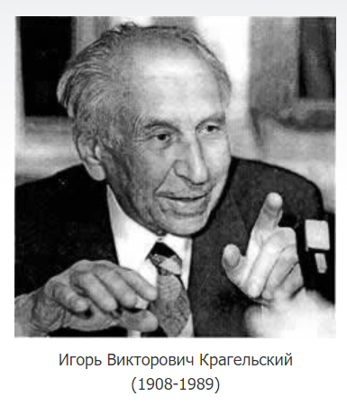
№1 дәрісті еске түсіру
Триботехниканың дамуына үлкен үлес қосқан ғалымдар С.Б. Айнбиндер, В.А. Белый, Ф.П. Боуден, Д.Н. Браун, Д.Н. Гаркунов; Б.В. Дерягин, Ю.Н. Дроздов, Ю.А. Евдокимов, А.Ю. Ишлинский, И.В. Крагельский, Н.М. Михин, М.А. Левитин, К. Ипрамов, А.С. Проников, П.А. Ребиндер, Д. Тейбор, М.Н. Хрущов, А.В. Чичинадзе және т.б.
Игорь Викторович Крагельский (1908-1989) - физик, үйкеліс молекулалық механикалық теориясының және қатты денелердің тозуының шаршау теориясының авторы.
И.В. Крагельский-20-дан астам өнертабыстың, 300 жарияланымның, оның ішінде 18 монографияның авторы, олардың көпшілігі шетелде (Англия, Германия, Италия, Венгрия және т. б.), Д.Н. Гаркуновпен бірге «Сайланбалы ауысым» (Избирательный перенос) ашылуының авторы.
«Сайланбалы ауысым» - екі дене жанасу аймағында ығысуға кедергісі аз жұқа тотықпайтын металл қабықшалардың (пленки) түзілуіне байланысты тозуға қарсы эффект.

